Slide 1


Автономный робот для очистки поверхности
воды
Рынок НТИ: «ENERGYNET», «TECHNET»
Сквозная технология: «Технологии компонентов робототехники и мехатроники»
Акселерационная программа:
Школа студенческого технологического предпринимательства «Мой стартап»
2023, РГРТУ

Slide 2

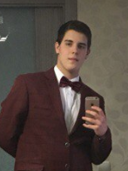
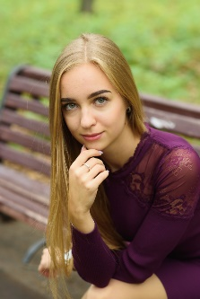

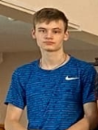

Автономный робот для очистки поверхности воды
Профиль проекта
Описание проекта
Команда проекта
Автономный робот для очистки поверхности воды предназначен для устранения мусора,пластика, других неоднородных предметов, а также для их доставки на сушу для дальнейшей переработки.
Шуваев Михаил
Руководитель проекта
Болотская Анна
Экономист
Цель проекта
Создание автономного робота для очистки поверхности воды.
Ефимкин Пётр
Маркетолог
Общая стоимость проекта : 368 тысяч рублей

Slide 3
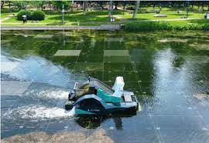
Автономный робот для очистки поверхности воды
Актуальность проекта
Загрязнение рек, озер и других водоемов ?
Влияние загрязнения водной среды на флору и фауну?
Загрязнение океана и морской мусор?
Наша разработка позволяет частично устранить данные проблемы экологическим путем, а также перемещать накопленный мусор на переработку или утилизацию.

Slide 4
Автономный робот для очистки поверхности воды
Описание продукта и технологии
Устройство состоит из:
Солнечная панель,
Pi камеры,
Стабилизатор напряжения
Одноплатный компьютер,
аккумулятор,
полетный контроллер,
плата микроконтроллера,
Мотор
Конвейерная лента
ультразвуковой датчик
PH датчик
Солнечная панель
Датчик PH
Датчик уровня воды
стабилизатор напряжения
Аккумулятор
Ультразвуковой датчик
Солнечная панель преобразует солнечную энергию в электрическую,проходит стабилизатор напряжения и подает это на аккумулятор. Он питает одноплатный компьютер,который выполняет запуск образа алгоритм обработки на видеовходе pi камеры для мусора, обнаружение и генерирование управляющих сигналов для движения робота и работу конвейерной ленты. Движение контролируется
полетным контроллом, следовательно, сигнал управления передается ему через
протокол MAVLink. Управляющие сигналы для конвейерной ленты передаются в плату микроконтроллера через Библиотека PySerial. полетный контроллер взаимодействует с модуль GPS, с помощью которого он следует по траектории полета вороны до следующей путевой точки
Одноплатный компьютер
плата микроконтроллера
полетный контроллер
GPS
Мотор
pi camera
конвейерная лента
Пк

Slide 5
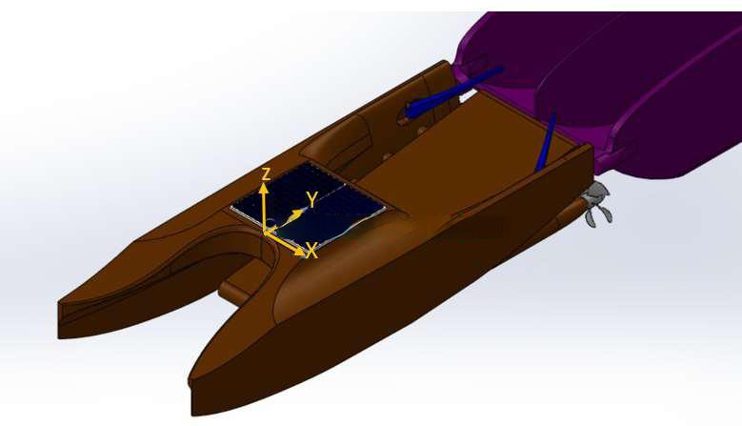
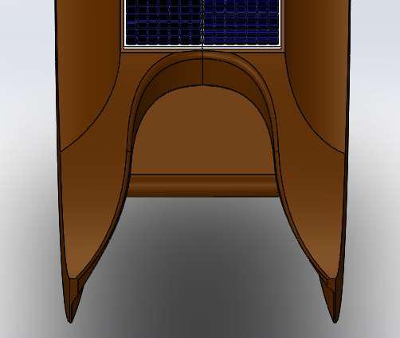
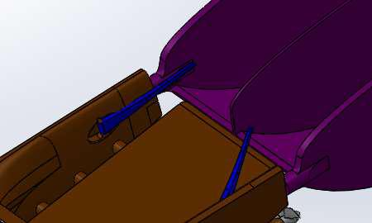
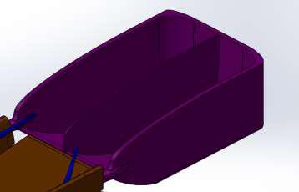
Автономный робот для очистки поверхности воды
Описание продукта и технологии
общий вид (3D-модель)
конструкция входного отверстия для отходов (3D-модель)
сепаратор для направления отходов в соответствующий контейнер (3D-модель)
контейнер, который собирает загрязняющие вещества (3D-модель)

Slide 6
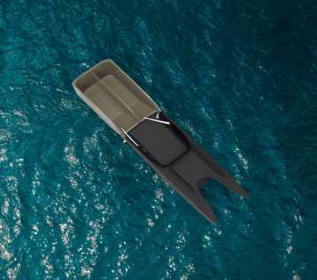
Автономный робот для очистки поверхности воды
Описание продукта и технологии
Наша солнечная панель при оптимальных условиях будет выдавать 55 Вт и будет способна зарядить аккумулятор примерно за 1,8 часа, и работа автономного робота хватит примерно на 2 часа беспрерывной работы
Общий вид автономного робота (3D-модель)

Slide 7
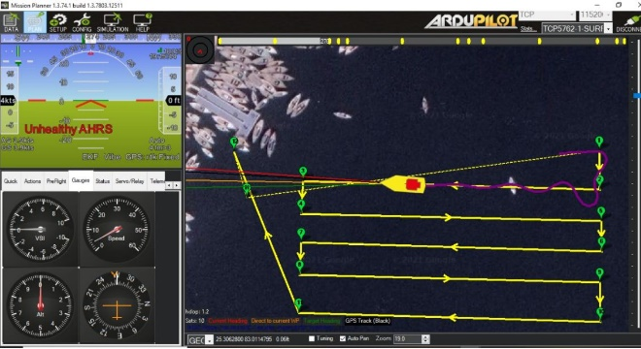
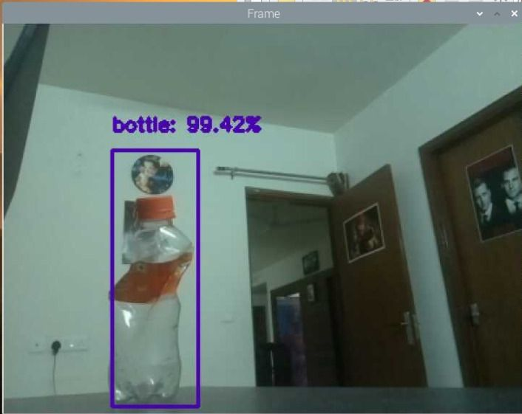
Автономный робот для очистки поверхности воды
Описание продукта и технологии
навигация в SITL
выходные данные алгоритма обнаружения мусора

Slide 8
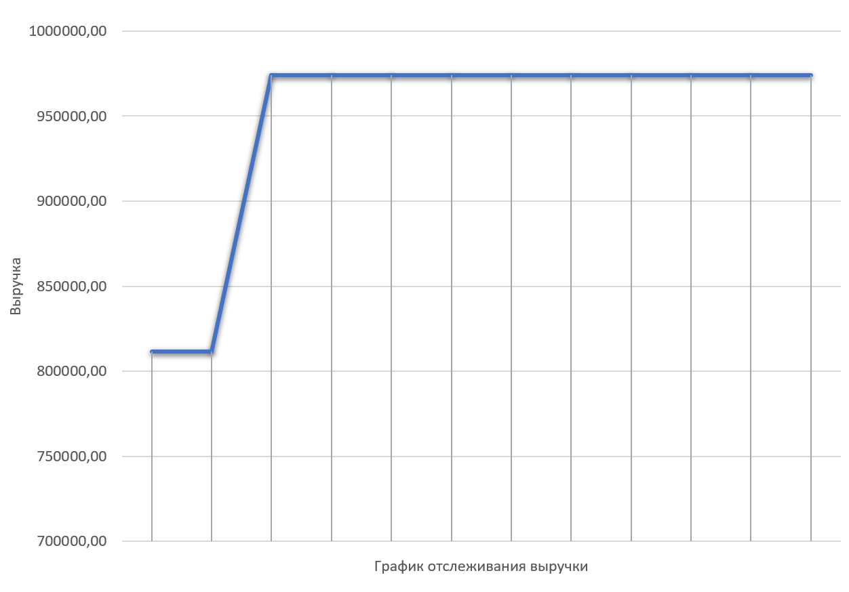
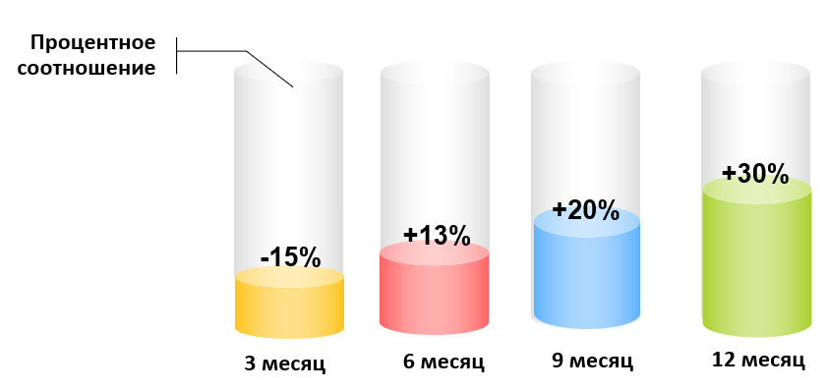
Автономный робот для очистки поверхности воды
Рынок проекта
Наш товар будет продаваться как частным лицам, так и государственным, муниципальным структурам по охране природы.
Годовой объем продаж будет составлять порядка 60-70 единиц продукции.
Рентабельность проекта - 10%.
Себестоимость товара - 147 576 рублей
Увеличение оборотных средств:
Наш продукт будет занимать значительную долю рынка по продаже товаров для очистки водоёмов.
Сегмент потребителей не будет иметь широкого выбора на рынке, т.к. наш товар является лидером на рынке в данной нише
Потенциальные возможности масштабирования бизнеса и оценка его рентабельности:
1. Масштабирование бизнеса возможно за счет предложение клиентам более широкого спектра товаров и услуг
2. Модернизация и постоянное развитие
3. Привлечение спонсоров и продвижение нашей компании
.

Slide 9
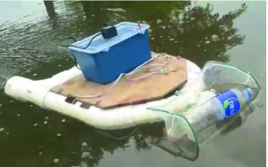
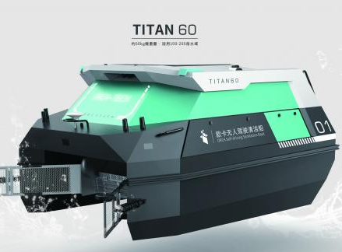
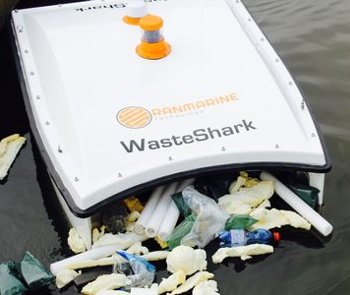
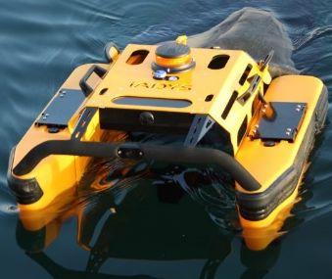
Автономный робот для очистки поверхности воды
Конкуренты
Основными конкурентными преимуществами нашего продукта являются:
высокая экологичность;
автономная работа;
качественная очистка водной поверхности;
возможность раздельного сбора и последующей раздельной утилизацией собранного мусора; наилучшее отношение стоимости и эффективности
 | Water Cleaning Robot | High Speed Water Surface Cleaning Robot USV | WasteShark | IADYS`s Jellyfishbot
Ключевые характеристики продукта | Дешёвый в производстве, но малоэффективный | Обладает высокой эффективностью но имеет высокую стоимость | Вывоз до одной тонны отходов в день Имеет дополнительные датчики для оценки состояния качества воды | Очистка воды не только от твердых отходов, но и от нефти

Slide 10
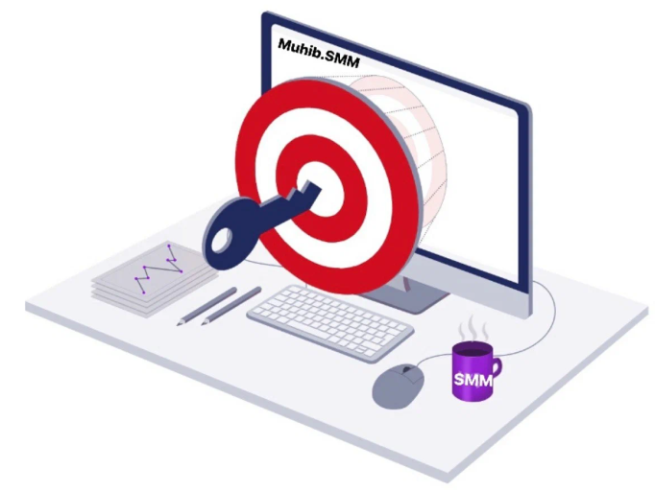

Автономный робот для очистки поверхности воды
Каналы продвижения будущего продукта
1. Для успешного развития нашей компании необходим сайт, который будет являться интернет-магазином. Плюсы: круглосуточные продажи, возможность интеграции с другими каналами (email-рассылки, соцсети, контент-маркетинг), отзывы.
2. Контент-маркетинг и SMM. Для развития нашего бренда и повышения узнаваемости робота будут созданы страницы в социальных сетях. Это поспособствует привлечению аудитории. Плюсы: повышение узнаваемости и доверия к бренду; демонстрация экспертности бренда и связь с аудиторией; ускорение выхода в лидирующие позиции по информационным запросам
3. Таргетированная реклама. Будет направлена на привлечение внимания пользователей, просматривающих товары для хоз. деятельности, а также на лиц, живущих в частном секторе.

Slide 11
Спасибо за внимание!
2023, РГРТУ

